Slide 1
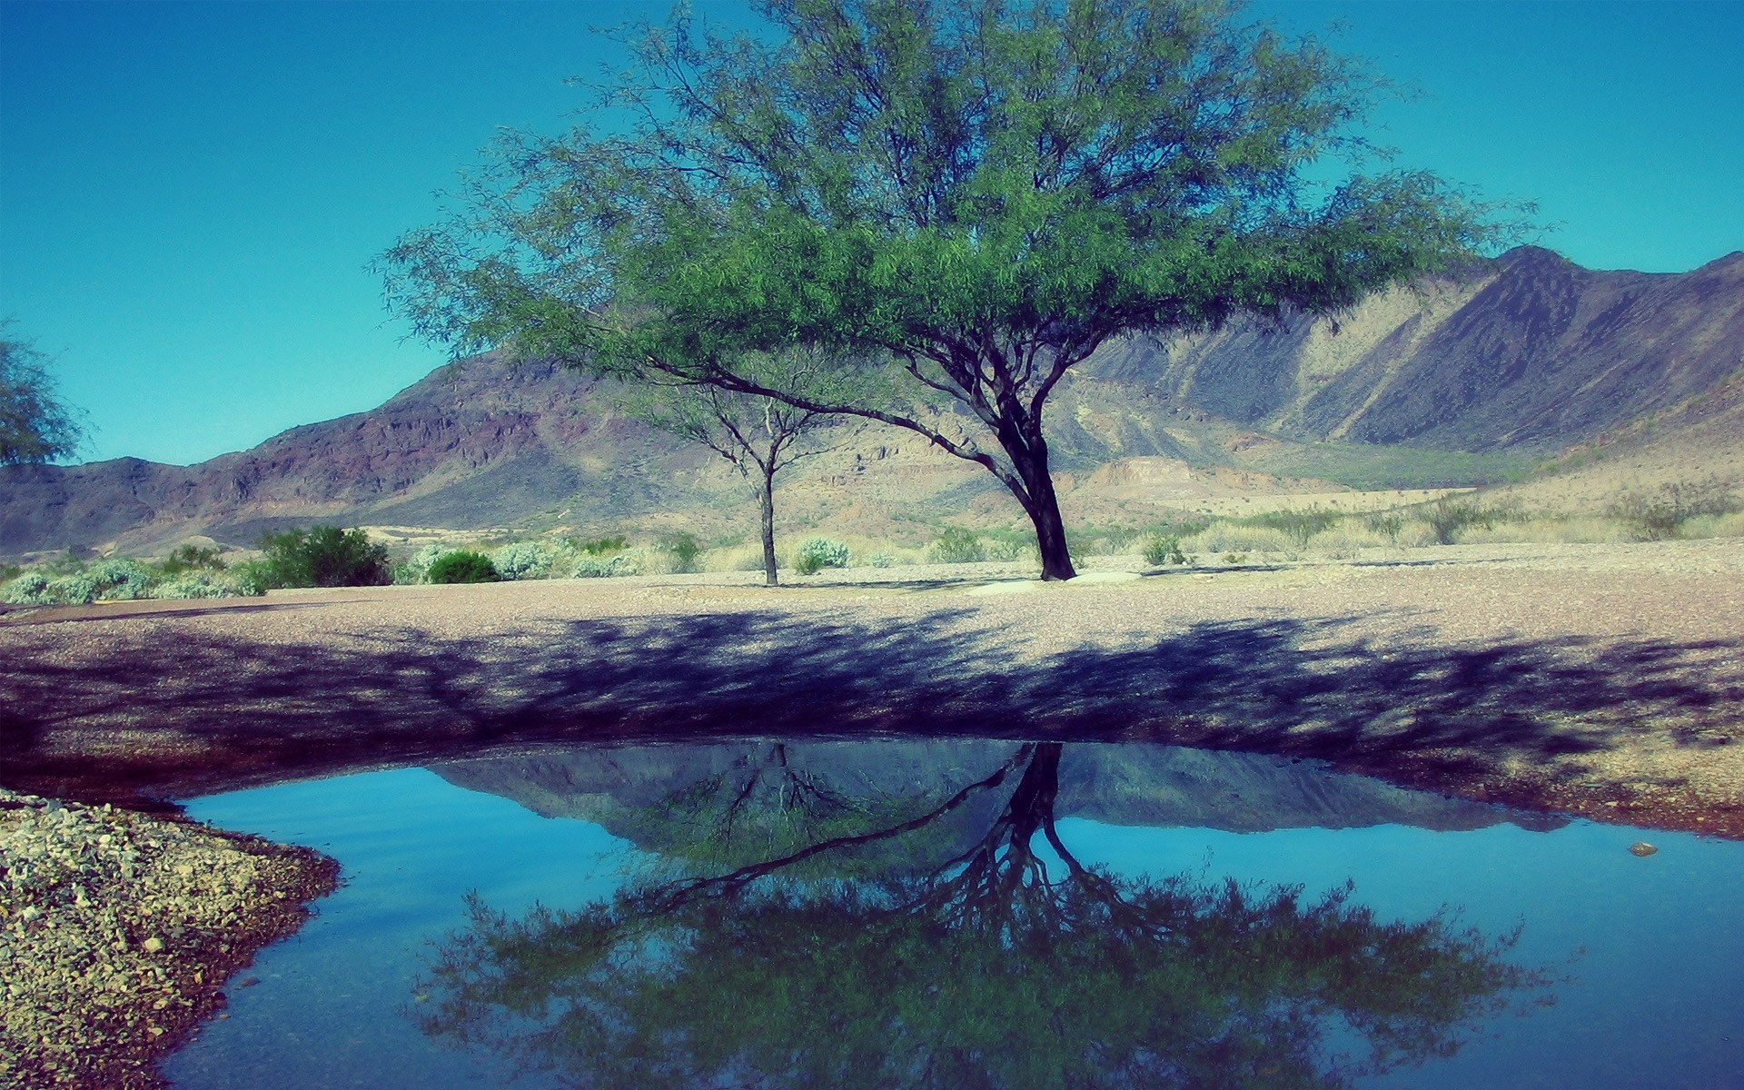
স্বাগতম

Slide 2
কাকন চন্দ্র মন্ডল
সহকারি শিক্ষক (কম্পিউটার)
রাজঘাট জাফরপুর মাধ্যমিক বালিকা বিদ্যালয়,
নওয়াপাড়া,অভয়নগর,যশোর।
Mob:- 01911810766, 01718749127
উপস্থাপনায়
Gmail = kakonict@gmail.com

Slide 3
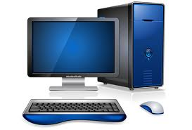
শ্রেণি- ৬ষ্ঠ
বিষয়- তথ্য ও যোগাযোগ প্রযুক্তি

Slide 4
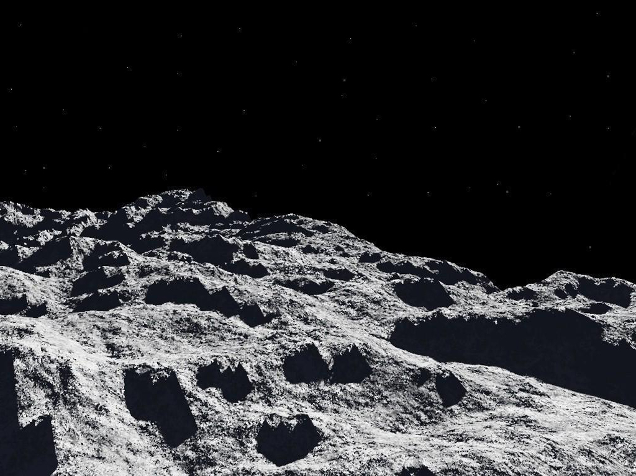
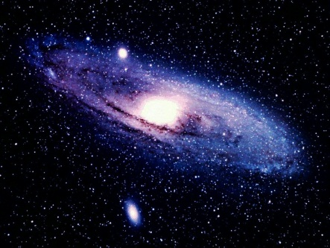
চাঁদের পৃষ্ঠদেশ
মহাকাশ

Slide 5
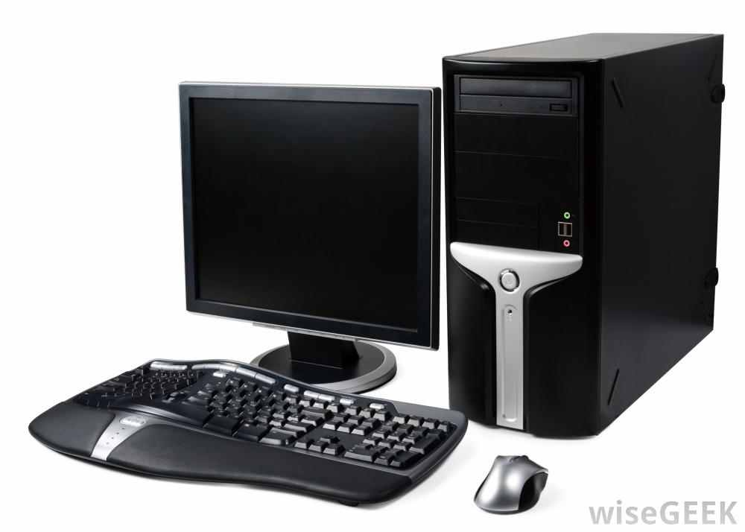
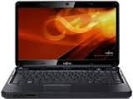
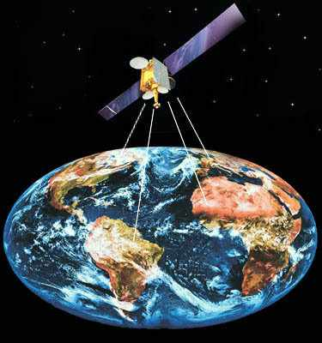
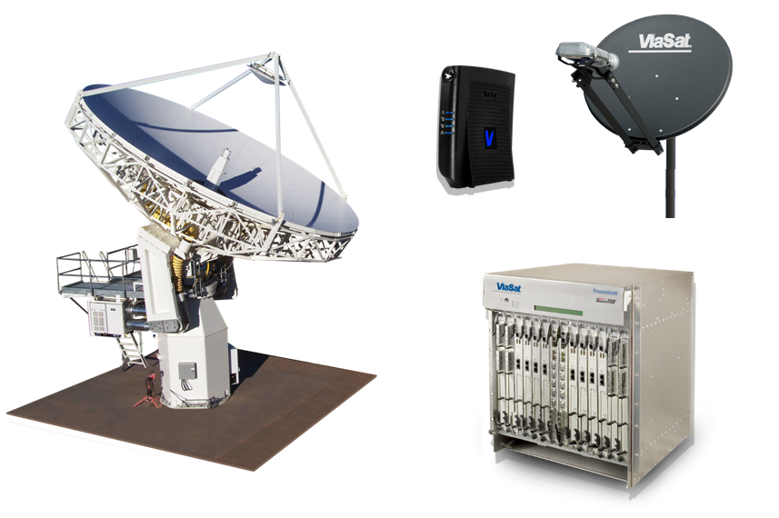
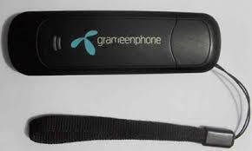
তথ্য ও যোগাযোগ প্রযুক্তি সংশ্লিষ্ট যন্ত্রপাতি

Slide 6
শিখনফল
এই পাঠ শেষে শিক্ষার্থীরা-------
তথ্য ও যোগাযোগ প্রযুক্তিতে ব্যবহৃত যন্ত্রপাতির নাম বলতে পারবে।
তথ্য ও যোগাযোগ প্রযুক্তিতে ব্যবহৃত যন্ত্রপাতির কার্যাবলী সম্পর্কে বলতে পারবে।
তথ্য ও যোগাযোগ প্রযুক্তিতে ব্যবহৃত যন্ত্রপাতির প্রয়োজনীয়তা সম্বন্ধে বলতে পারবে।

Slide 7
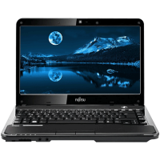
তথ্য ও যোগাযোগ প্রযুক্তি সংশ্লিষ্ট যন্ত্রপাতি
ল্যাপটপ কম্পিউটার
ডেস্কটপ কম্পিউটার

Slide 8
তথ্য ও যোগাযোগ প্রযুক্তি সংশ্লিষ্ট যন্ত্রপাতি
কৃত্রিম উপগ্রহ বা স্যাটেলাইট-এ তথ্য প্রেরণ ও গ্রহণ করার বিভিন্ন যন্ত্রাংশ
কৃত্রিম উপগ্রহ
বা
স্যাটেলাইট

Slide 9
তথ্য ও যোগাযোগ প্রযুক্তি সংশ্লিষ্ট যন্ত্রপাতি
ইন্টারনেট মোডেম
উন্নত প্রযুক্তির মোবাইল ফোন

Slide 10
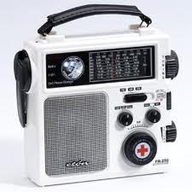
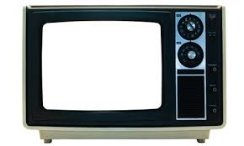
তথ্য ও যোগাযোগ প্রযুক্তি সংশ্লিষ্ট যন্ত্রপাতি
টেলিভিশন
রেডিও

Slide 11
তথ্য ও যোগাযোগ প্রযুক্তি সংশ্লিষ্ট যন্ত্রপাতি
কম্পিউটার
মোবাইল ফোন
ইন্টারনেট মোডেম
স্যাটেলাইট বা কৃত্রিম উপগ্রহ
টেলিভিশন
রেডিও

Slide 12
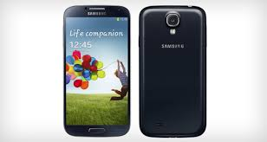
তথ্য ও যোগাযোগ প্রযুক্তি সংশ্লিষ্ট যন্ত্রপাতির কার্যাবলি
কম্পিউটার দিয়ে আমরা লেখালেখির কাজ ও গাণিতিক হিসাব নিকাশ করি। এ ছাড়াও আরো অনেক ধরণের জটিল কাজ করা যায়।
কম্পিউটার
মোবাইল ফোন এর মাধ্যমে আমরা বিশ্বের যে কোন প্রান্তে যোগাযোগ করতে পারি। ক্ষুদে বার্তা সুবিধা সহ আরও অনেক কিছু করা যায় মোবাইল ফোন এর মাধ্যমে।
মোবাইল ফোন
মোডেম
মোডেম ব্যবহার করে আমরা কম্পিউটার বা মোবাইল ফোন এ ইন্টারনেট চালাতে পারি।

Slide 13
তথ্য ও যোগাযোগ প্রযুক্তি সংশ্লিষ্ট যন্ত্রপাতির কার্যাবলি
কৃত্রিম উপগ্রহ বা স্যাটেলাইট এর মাধ্যমে গ্রহ, নক্ষত্র ও মহাকাশের ছবি তোলা যায়, ইন্টারনেট যোগাযোগ, টেলিভিশন সম্প্রচার সহ আরও অনেক কাজ করা হয় এর মাধ্যমে।
কৃত্রিম উপগ্রহ বা স্যাটেলাইট
টেলিভিশন এর মাধ্যমে একই সাথে ছবি দেখা ও শব্দ শোনা যায়। এর মাধ্যমে আমরা বিভিন্ন বিনোদনমূলক ও শিক্ষামূলক অনুষ্ঠান দেখি।
টেলিভিশন
রেডিও
আমরা রেডিও এর মাধ্যমে সম্প্রচারিত খবর ও বিভিন্ন অনুষ্ঠান শুনতে পারি।

Slide 14
দলীয় কাজ
প্রত্যেকে ৫ টি তথ্য ও যোগাযোগ প্রযুক্তি সংশ্লিষ্ট যন্ত্রপাতির নাম ও ব্যবহার লিখ।

Slide 15
মূল্যায়ন
১) কম্পিউটার এর কাজ কি?
২) উপরের চিত্রটি কিসের?
৩) স্যাটেলাইট বা কৃত্রিম উপগ্রহের প্রয়োজনীয়তা কি?

Slide 16
বাড়ির কাজ
এই পাঠে নেই এমন ৫টি তথ্য ও যোগাযোগ প্রযুক্তি সংশ্লিষ্ট যন্ত্রপাতির নাম ও ব্যবহার লিখ।

Slide 17
ধন্যবাদ

